Slide 1


QSMS Rework & Document
Intelligence Portal
ระบบจัดการงานคุณภาพ เอกสารวิศวกรรม และการค้นหาความรู้ด้วย AI
Framework Core Next.js + React
Storage & Auth Boundary Supabase Database & Storage
AI Model Core Gemini Doc Intelligence + RAG
Key Modules Rework, Storage, RAG, Guide
QSMS PORTAL
SLIDE 01 / 17

Slide 2





ที่มา ความสำคัญ และเป้าหมายโครงการ
ที่มาและความสำคัญ (Background)
เป้าหมายหลักของโครงงาน (Core Objectives)
พัฒนาระบบ QSMS (Quality and Safety Management System) เพื่อปฏิรูปกระบวนการทำงานแบบดั้งเดิมไปสู่ระบบดิจิทัล (Digitization) ยกระดับประสิทธิภาพการบันทึกงาน และความโปร่งใสในข้อมูลเพื่อการวิเคราะห์ทางวิศวกรรม
สร้างศูนย์กลางการทำงานที่มีประสิทธิภาพในการตามรอย ประเมินมูลค่า และลดภาระงานผ่านปัญญาประดิษฐ์อัจฉริยะ:
Centralized Tracking: สร้างศูนย์กลางการบันทึก แจ้งเตือน และตรวจสอบสถานะงาน
ปรับเปลี่ยนระบบการทำงานไปสู่โครงสร้างฐานข้อมูลที่มีสัญญาสิทธิ์ชัดเจน
สกัดสารสนเทศจากข้อมูลเพื่อใช้ในการวิเคราะห์และจัดทำรายงาน
Cost Visibility: รองรับการบันทึกต้นทุนและชั่วโมงแรงงานเพื่อการตรวจสอบ
AI Assistance: ช่วยสกัดข้อมูลจากเอกสาร โดยให้ผู้ใช้ตรวจทานก่อนบันทึก
QSMS PORTAL
SLIDE 02 / 17

Slide 3





ปัญหาและข้อจำกัดของกระบวนการเดิม
ข้อมูลกระจัดกระจาย
การประเมินราคาคลาดเคลื่อน
ข้อผิดพลาดและความรู้ที่จำกัด
การจัดการงานแก้ไขสินค้า (Rework) ใช้กระดาษและ Excel เป็นหลัก ข้อมูลเคส รูปหลักฐาน และข้อมูล Master อยู่แยกส่วน ส่งผลให้การตามรอยย้อนกลับ (Traceability) ทำได้ยากและช้า
ฝ่ายบัญชีและฝ่ายการเงินประเมินต้นทุนผิดพลาดและต่ำกว่าความเป็นจริง (Under-valuation) เนื่องจากไม่เห็นข้อมูลค่าวัสดุและชั่วโมงแรงงานจริงที่ถูกใช้ไปในหน้างานการผลิต
เกิดข้อผิดพลาดจากมนุษย์ (Human Error) ในการกรอกรหัสสินค้าหน้างาน และโรงงานยังขาดแหล่งรวบรวมคู่มือการซ่อมแซมเชิงเทคนิค ทำให้การสืบค้นข้อมูลคู่มือเป็นอุปสรรคสำคัญ
QSMS PORTAL
SLIDE 03 / 17

Slide 4

งานวิจัยและทฤษฎีที่เกี่ยวข้อง
สถาปัตยกรรมเว็บสมัยใหม่ การจัดการความถูกต้องของฐานข้อมูล และโมเดลปัญญาประดิษฐ์
QSMS PORTAL
SLIDE 04 / 17

Slide 5





สถาปัตยกรรมเว็บและการจัดการความถูกต้อง
Modern Web Architecture
Transaction & Data Integrity
การพัฒนาระบบแบบ Single Page Application (SPA) ผ่านเทคโนโลยี Next.js App Router ร่วมกับ React เพื่อมอบประสบการณ์การทำงานที่ลื่นไหลระดับ Native Application
จัดเก็บข้อมูล Rework และภาพหลักฐานผ่านบริการแยกกัน จึงต้องตรวจสถานะทั้งสองส่วน
ระบบเชื่อมต่อ Supabase ผ่าน API routes โดยตรวจสอบ session และกำหนด role permission ในบางเส้นทาง
การชดเชยเมื่อบันทึกเคสไม่สำเร็จ:
เมื่อบันทึกเคสไม่สำเร็จ ระบบพยายามลบภาพที่อัปโหลดไว้ การทำงานนี้ไม่ใช่ transaction เดียว
QSMS PORTAL
SLIDE 05 / 17

Slide 6

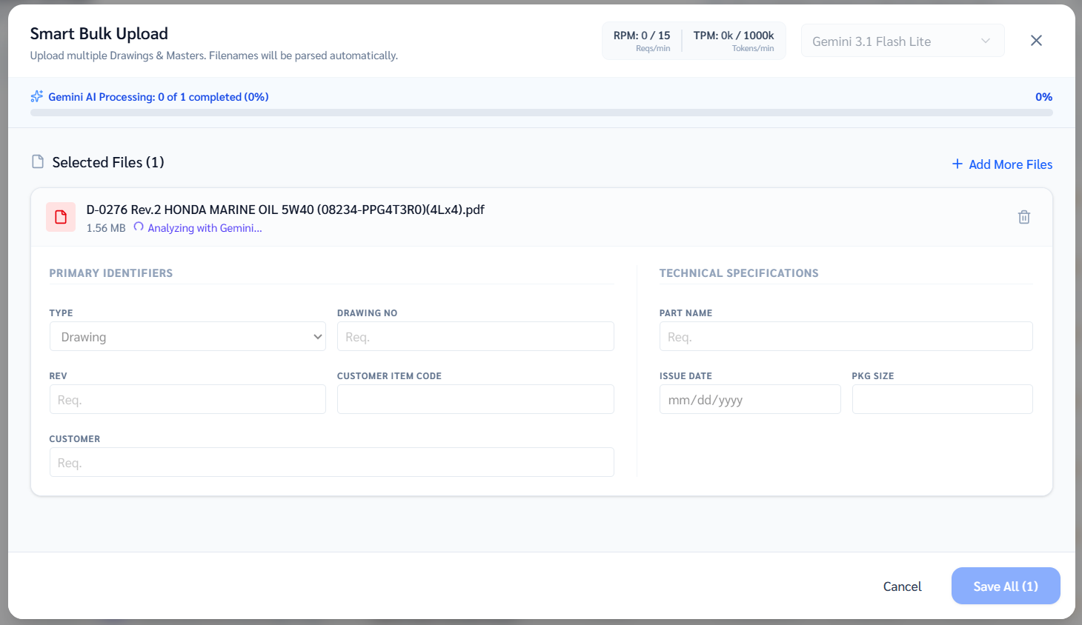

ปัญญาประดิษฐ์และการสกัดข้อมูลอัจฉริยะ
RAG & Multimodal OCR Tech
Retrieval-Augmented Generation (RAG)
ประยุกต์ใช้โมเดลภาษาร่วมกับ Jina AI เพื่อตัดแต่งเนื้อหา (Text Chunking) และเก็บเป็น Vector Embedding สำหรับการถามตอบอัจฉริยะ ค้นหาประวัติคู่มือการซ่อมแบบ Semantic Search
Multimodal OCR (Google Gemini)
ใช้ประโยชน์จากวิสัยทัศน์ของโมเดลในการสกัดข้อมูลหลัก (Metadata Extraction) ออกจากไฟล์สูตรของลูกค้า (Drawings) ด้วยระบบประมวลผลอัตโนมัติ
QSMS PORTAL
SLIDE 06 / 17

Slide 7
การยืนยันตัวตนและการคุมสิทธิ์ API
API บางเส้นทางตรวจสอบ session และ role permission ฝั่งเซิร์ฟเวอร์แล้ว แต่ยังต้องทบทวน endpoint และการกรองข้อมูลตามบทบาทให้ครบก่อนสรุปว่า RBAC ครอบคลุมทั้งระบบ
RAG chat: ผู้ใช้ที่เข้าสู่ระบบต้องมี session และยังไม่มีการกรองข้อมูลตาม role
จัดการเอกสาร RAG: จำกัด ADMIN / QSMS ด้วยสิทธิ์ manage_rag
อ่าน Feedback และสถานะ integration: จำกัด ADMIN / QSMS ด้วย permission เฉพาะ
ข้อจำกัด: รอบนี้ตรวจเฉพาะ API ที่ระบุ ยังต้องทบทวนสิทธิ์ทุก route และ data scope ก่อนใช้งานจริง
QSMS PORTAL
SLIDE 07 / 17

Slide 8

ขั้นตอนการดำเนินงานและสกีมาฐานข้อมูล
การวางแผนสถาปัตยกรรม วงจรชีวิตซอฟต์แวร์ และโครงสร้างความสัมพันธ์ข้อมูล
QSMS PORTAL
SLIDE 08 / 17

Slide 9



ขั้นตอนการดำเนินงาน (Methodology)
Requirement Gathering
System & UX/UI Design
Core & AI Dev
Testing & Refinement
ศึกษาข้อกำหนดและ workflow ที่เกี่ยวข้อง แล้วกำหนดขอบเขตระบบ
ออกแบบโครงสร้างสกีมาฐานข้อมูล (ERD) และจำลองหน้าต่างการใช้งานสไตล์ Soft Glassmorphism
พัฒนาระบบหลังบ้าน Next.js บังคับบันทึกรูปหลักฐาน และนำเข้าระบบ RAG กับโมเดลประมวลเอกสาร
รัน unit, API และ end-to-end tests พร้อมตรวจ TypeScript และ production build
QSMS PORTAL
SLIDE 09 / 17

Slide 10


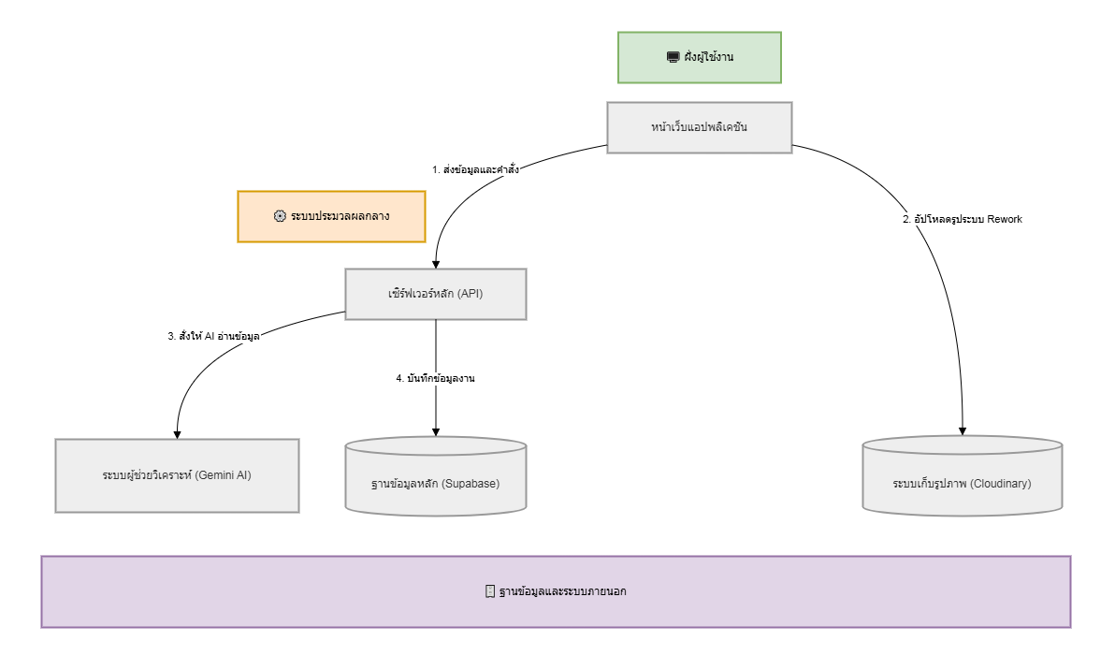


ภาพรวมระบบและการสัญจรของข้อมูล
Overall System Architecture Flow
การสัญจรของข้อมูลระบบ (Overall System Architecture)
QSMS PORTAL
SLIDE 10 / 17

Slide 11
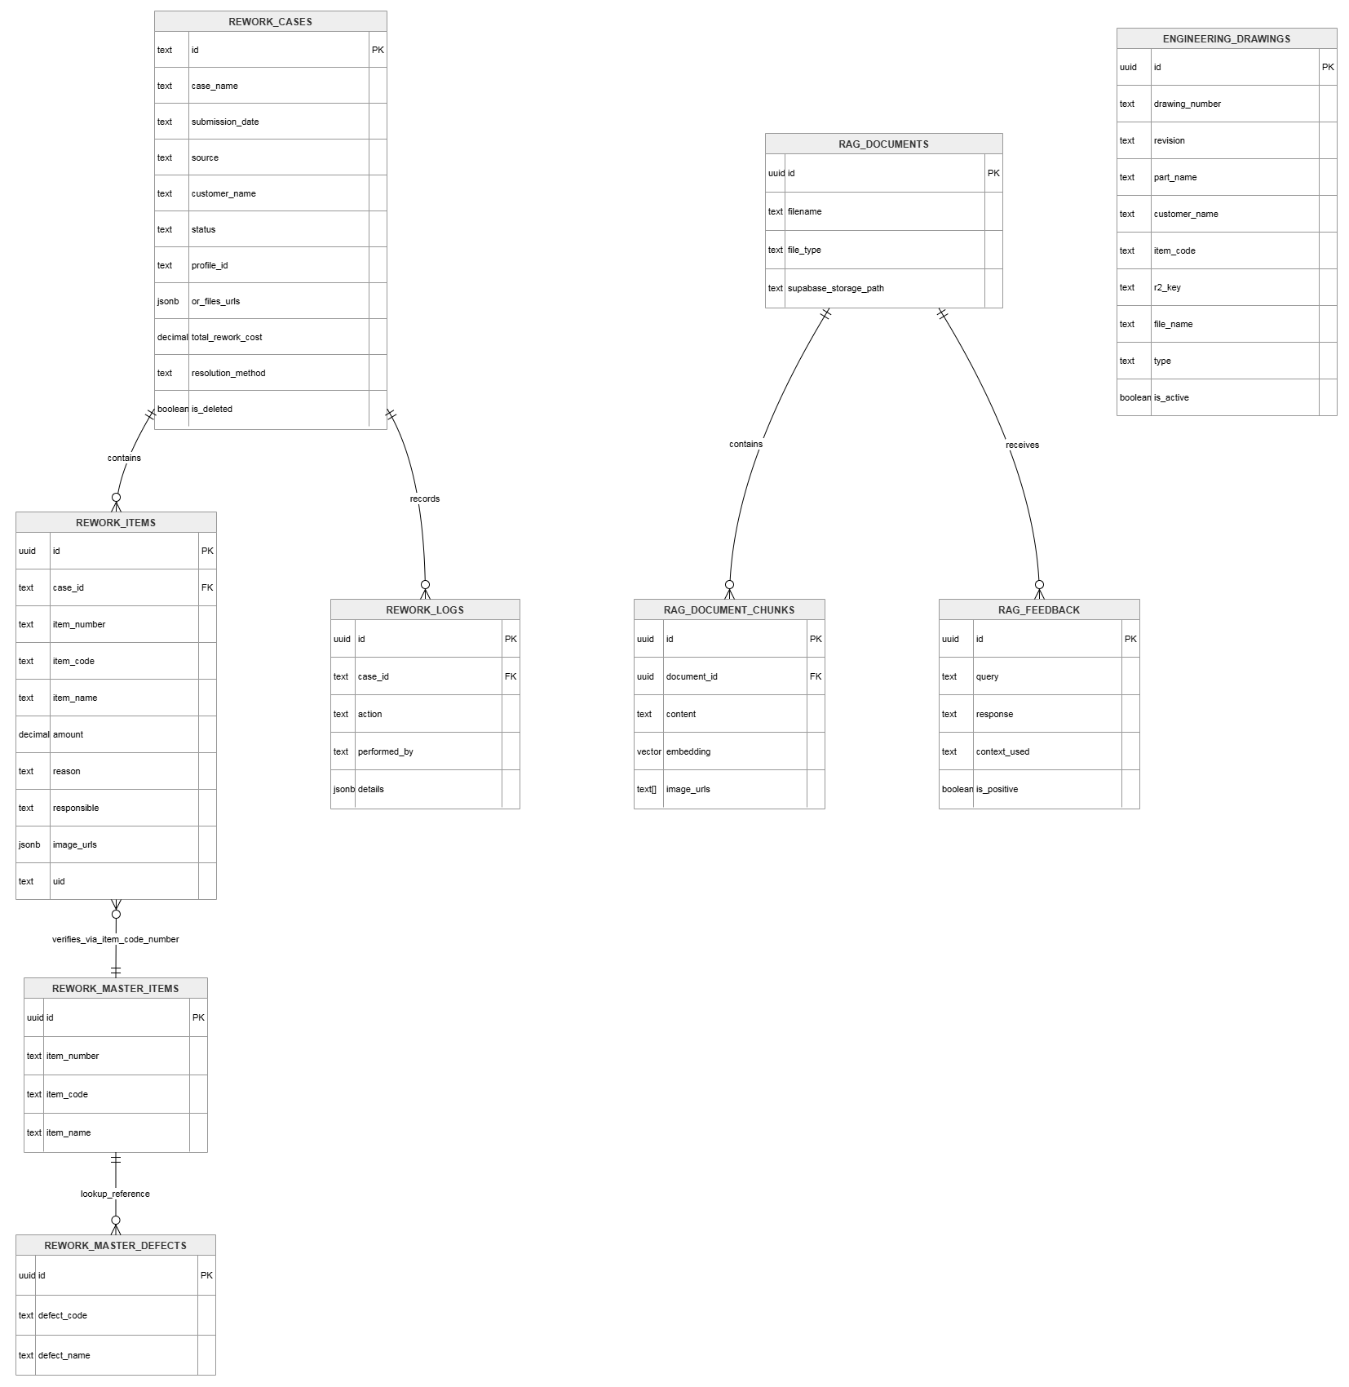
Database Relationship Schema (ERD)
QSMS PORTAL
SLIDE 11 / 17

Slide 12
เจาะลึกระบบปฏิบัติงานหลัก
การจัดการงานซ่อมแก้ไขสินค้า คลังความรู้อัจฉริยะ และการวิเคราะห์สกัดแบบแปลนด้วย AI
QSMS PORTAL
SLIDE 12 / 17

Slide 13




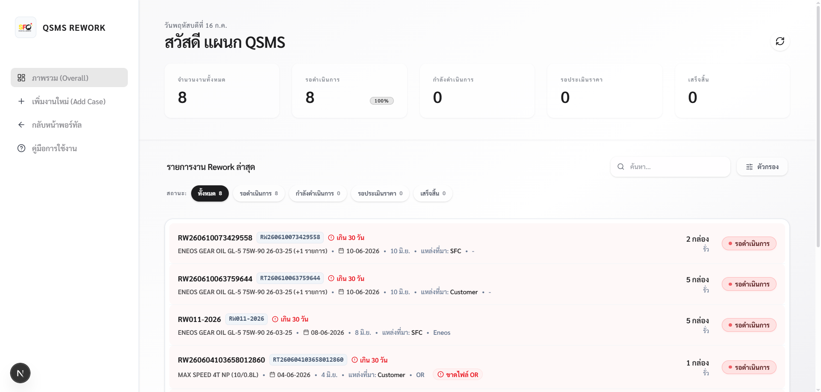

โมดูลจัดการใบงานแก้ไขสินค้า (Rework)
Rework Case Lifecycle & Operations
สถานะและการส่งต่องานในกระบวนการ Rework (Rework Case Lifecycle)
Pending Analysis (รอวิเคราะห์): ตรวจข้อมูลเคสและประเมินแนวทางแก้ไข
Awaiting Materials (รอเบิกของ): QSMS ส่งรายการเบิกให้ WPK ก่อนเริ่มซ่อม
[ พื้นที่จำลองหน้าจอระบบจริง / Webapp Screenshot Space ]
In-Progress (กำลังซ่อม): PDF บันทึกความคืบหน้าและหลักฐานระหว่างดำเนินงาน
แสดงหน้าป้อนข้อมูล Rework, ถ่ายภาพอัปโหลด และสถานะใบงานจริง
Completed (ซ่อมครบ): QSMS หรือ Admin ตรวจรับ QC และลงนามปิดเคส
QSMS PORTAL
SLIDE 13 / 17

Slide 14




ระบบสกัดแบบแปลนและตรวจสอบข้อมูล
AI Document OCR Workflow
Smart Verification Logic
ขั้นตอนสกัดข้อมูลวิศวกรรม (AI Document OCR Workflow)
ระบบจัดข้อมูลอ้างอิงและแจ้งสถานะ Match, Conflict หรือ New Item ก่อนบันทึก
• Upload PDF: เลือกไฟล์แบบแปลน
• AI Parser: Gemini สกัด Item, Drawing No., Revision และ Part
• Review: ผู้ใช้ตรวจทานข้อมูลที่ระบบสกัดก่อนบันทึก
Match (ข้อมูลตรงกัน): ดึงข้อมูลสเปกสินค้าลงตารางฟอร์มอัตโนมัติ (Autofill)
Conflict (ข้อมูลขัดแย้ง): ระบบส่งสัญญาณเตือนสีแดง บล็อกสิทธิ์ไม่ให้ผู้ใช้งานกดเซฟคีย์ซ้ำ
New Item (สินค้าใหม่): ปลดล็อกให้ป้อนรายละเอียดด้วยตัวเองและอัปเดตเข้าฐาน Master
QSMS PORTAL
SLIDE 14 / 17

Slide 15
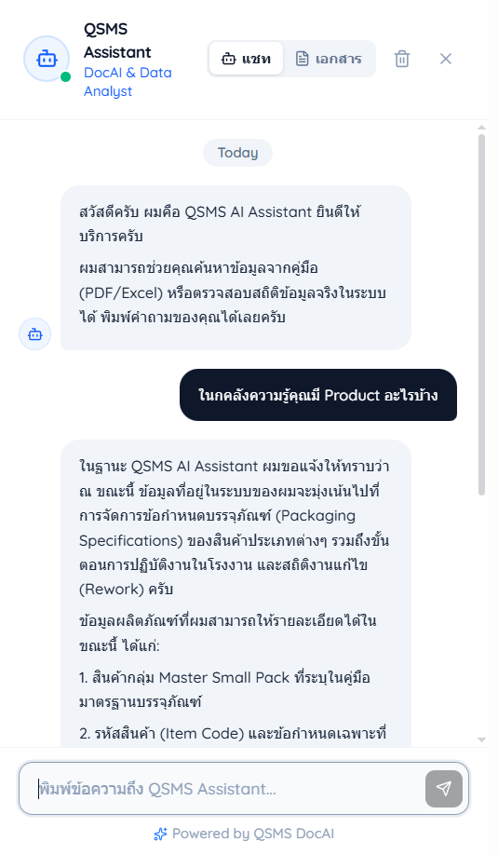
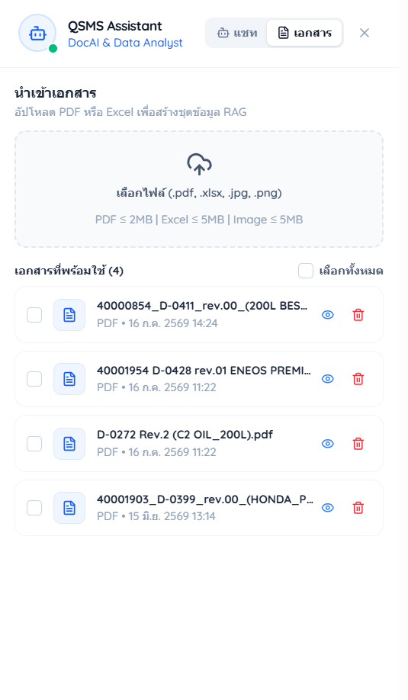


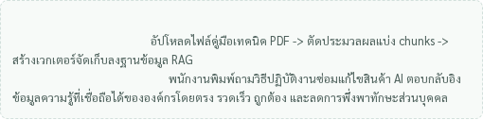
โมดูลคลังความรู้อัจฉริยะ (QSMS DocAI)
AI Knowledge Ingestion & RAG Flow
ระบบสืบค้นข้อมูลคู่มือเชิงความหมายและการตอบคำถามแบบ Streaming (SSE):
• Ingestion: parse PDF, split into chunks and create embeddings
• Retrieval: find relevant passages with hybrid search
• Chat: return source passages through the authenticated SSE stream
QSMS PORTAL
SLIDE 15 / 17

Slide 16
ผลลัพธ์และการประเมินผลโครงการ
ผลการดำเนินงานจริง จุดแข็งในการใช้งาน ข้อจำกัด และกรอบแผนงานพัฒนาต่อในอนาคต
QSMS PORTAL
SLIDE 16 / 17

Slide 17




ผลการตรวจสอบซอฟต์แวร์และงานที่ต้องทำต่อ
ผลการตรวจสอบซอฟต์แวร์
งานที่ต้องทำต่อ
ผลที่ยืนยันได้จากชุดตรวจ ณ 30 กันยายน 2569
1. ทบทวนสิทธิ์ API:
ตรวจ role, ownership และ data scope ให้ครบทุก route ก่อนนำขึ้นใช้งานจริง
Vitest: ผ่าน 173/173 tests ใน 29 files
Playwright End-to-End: ผ่าน 12/12 tests; TypeScript และ production build ผ่าน
2. ประเมินในหน้างาน:
กำหนด baseline, กลุ่มตัวอย่าง, consent และ KPI ร่วมกับโรงงานก่อนรายงานผล
ยังไม่มีข้อมูลภาคสนาม จึงยังสรุปผลด้านเวลา ความแม่นยำ และต้นทุนไม่ได้
QSMS PORTAL
SLIDE 17 / 17

